Slide 1
INGRESSANTES – DIRETORES DE ESCOLA
ENCONTRO PRESENCIAL
ATIVIDADE DE APLICAÇÃO ONLINE

Slide 2
GESTÃO ADMINISTRATIVA:
FINANCEIRO, TRANSPORTE E ALIMENTAÇÃO ESCOLAR
Notes:
1ª edição – 2018 – último módulo do curso
1ª edição – 2019 – módulo nº 05
1ª edição – 2020 – módulo nº 01

Slide 3
Período de Realização do Módulo:
de 15/06 a 09/08/2020
Período de Realização das atividades correspondentes ao EP Local:
de 01 a 15/07/2020

Slide 4
Objetivos de Aprendizagem
Relacionar as práticas de gestão financeira do contexto escolar aos princípios básicos da administração pública.
Diferenciar as fontes de financiamento e as formas de utilização dos recursos financeiros públicos e privados.
Alinhar a utilização dos recursos financeiros aos objetivos da Proposta Pedagógica da Unidade Escolar.
Compreender as etapas do processo de gestão financeira: planejar, executar e prestar contas.
Observar os benefícios da alimentação e do transporte escolar e sua contribuição para uma educação de qualidade.
Conhecer as legislações e normas que regulamentam a alimentação e o transporte escolar.
Conhecer, organizar e gerenciar os processos de controle de estoque, manipulação e distribuição da merenda escolar.

Slide 5
GESTÃO FINANCEIRA DA ESCOLA
TRANSPORTE ESCOLAR
CVA:
Alimentação Escolar
ALIMENTAÇÃO ESCOLAR
FINANCIAMENTO E GESTÃO FINANCEIRA DA EDUCAÇÃO PÚBLICA
PORTFÓLIO:
Planejamento Financeiro dentro dos princípios da GD
QUESTÕES OBJETIVAS
GESTÃO ADMINISTRATIVA: FINANCEIRO, TRANSPORTE E ALIMENTAÇÃO ESCOLAR
EP - Atividade de Aplicação online
Supervisor Facilitador orienta, acompanha e valida
Estudos Autônomos realizados pelo diretor cursista além de realização de atividades

Slide 6
FINANCIAMENTO E GESTÃO FINANCEIRA DA EDUCAÇÃO PÚBLICA
CONSTITUIÇÃO FEDERAL
ORIGEM DOS RECURSOS
APLICAÇÃO DOS RECURSOS
APLICAÇÃO DOS RECURSOS SP
Princípios da administração pública (art. 37)
Formas de financiamento (art. 211)
Percentual de Aplicação (art. 212)
Orçamento
PPA, LDO, LOA
Impostos
Percentual de transferência de impostos para os entes federados
Salário Educação
FNDE - FUNDEB
LDB
Art. 70 – Destinação dos Recursos
Art. 71 – definição do que é despesa com manutenção e desenvolvimento do ensino
Princípios da Adm Pública
(art 4º lei 10.177/98)
FDE
Centralizada - (benfeitorias ou bens)
Descentralizada - (recursos via APM, que são aplicados pela escola)

Slide 7
APLICAÇÃO DE RECURSOS DESCENTRALIZADOS – Uex - APM
PRINCÍPIOS DA GESTÃO DEMOCRÁTICA
ATRIBUIÇÕES PRINCIPAIS DA APM - Associação de Pais e Mestres (UEX)
MEMBROS DA APM DA ESCOLA
APLICAÇÃO DOS RECURSOS APM
Administrar recursos transferidos pelos entes;
Gerir recursos advindos de doações da comunidade e de entidades privadas;
Fomentar as atividades pedagógicas, a manutenção e conservação física de equipamentos e a aquisição de materiais necessários ao funcionamento da escola;
Prestar contas dos recursos repassados, arrecadados e doados.
Quem são os membros que compõe a APM atualmente?
Como ocorrem as reuniões com esses membros e quais assuntos são tratados?
Regras de Constituição
Princípios da Adm Pública
(art 4º lei 10.177/98)
Origem dos recursos
Regras para destinação dos diferentes tipos de recursos
Proposta Pedagógica

Slide 8
APM – PROPOSTA PEDAGÓGICA – CONSELHO DE ESCOLA
PARA APM REALIZAR SUAS FINALIDADES – FUNDAMENTO LEGAL: Artigo 4° do decreto 12.983/78, alterado pelo decreto 48408/04
ESCOLA – COMUNIDADE - PP
RECURSOS HUMANOS, MATERIAIS E FINANCEIROS DA COMUNIDADE
ARTICULAÇÃO ENTRE PESSOAS E ESPAÇOS ESCOLARES
I - colaborar com a direção do estabelecimento para atingir os objetivos educacionais colimados pela escola;
II - representar as aspirações da comunidade e aos pais de estudantes junto à escola;
IIII - mobilizar os recursos humanos, materiais e financeiros da comunidade, para auxiliar a escola, provendo condições que permitam:
a melhoria do ensino;
o desenvolvimento de atividades de assistência ao escolar, nas áreas socioeconômica e de saúde;
a conservação e manutenção do prédio, do equipamento e das instalações;
a programação de atividades culturais e de lazer que envolvam a participação conjunta de pais, professores e estudantes;
a execução de pequenas obras de construção em prédios escolares que deverá ser acompanhada e fiscalizada pela Fundação para o Desenvolvimento da Educação." (NR dada pelo DECRETO N. 40.785, DE 18 DE ABRIL DE 1996)
IV - colaborar na programação do uso do prédio da escola pela comunidade, inclusive nos períodos ociosos, ampliando-se o conceito de escola como "Casa de Ensino" para "Centro de Atividades Comunitárias";
V - favorecer o entrosamento entre pais e professores possibilitando:
aos pais, informações relativas tanto aos objetivos educacionais métodos e processos de ensino, quanto ao aproveitamento escolar de seus filhos;
b) aos professores, maior visão das condições ambientais dos estudantes e de sua vida no lar.

Slide 9
APM – PROPOSTA PEDAGÓGICA – CONSELHO DE ESCOLA – GESTÃO DEMOCRÁTICA
REFLEXÃO:
ACESSE OS DOCUMENTOS DE REGISTROS DAS REUNIÕES DA APM E REALIZE ANÁLISE COM BASE NAS PERGUNTAS SUGERIDAS
Legislação e Prática
Registros e Evidências
Transparência e publicidade
Quem são membros que compõe a APM atualmente?
A constituição contempla os representantes de todos os segmentos da escola?
Como ocorrem as reuniões com esses membros e quais assuntos são tratados?
Há formação sobre o que é a APM e como é seu funcionamento?
Há formação e orientação sobre a origem dos recursos para a melhor definição de seu uso?
Os membros da APM conhecem a PP da escola?
É praticada a articulação com o Conselho de Escola?
O plano de aplicação de recursos financeiros foi elaborado por quem e como foi definida a prioridade de aplicação?
A Comunidade escolar tem conhecimento do Plano de Aplicação de Recursos financeiros da escola?
Como é realizado o processo de informação, junto à comunidade escolar das decisões tomadas pela APM?

Slide 10
GESTÃO FINANCEIRA DA ESCOLA: PLANEJAR, EXECUTAR, PRESTAR CONTAS
PRINCÍPIOS DA GESTÃO DEMOCRÁTICA
A IMPORTANTE LIDERANÇA DO DIRETOR
ALINHAMENTO DA UTILIZAÇÃO DOS RECURSOS FINANCEIROS AOS OBJETIVOS DA PROPOSTA PEDAGÓGICA DA ESCOLA
Proposta Pedagógica;
Plano de aplicação de recursos financeiros da APM;
Plano de Melhoria;
Atas de reuniões da APM e de Conselho de Escola;
Para reflexão consistente, é importante ter em mãos:

Slide 11
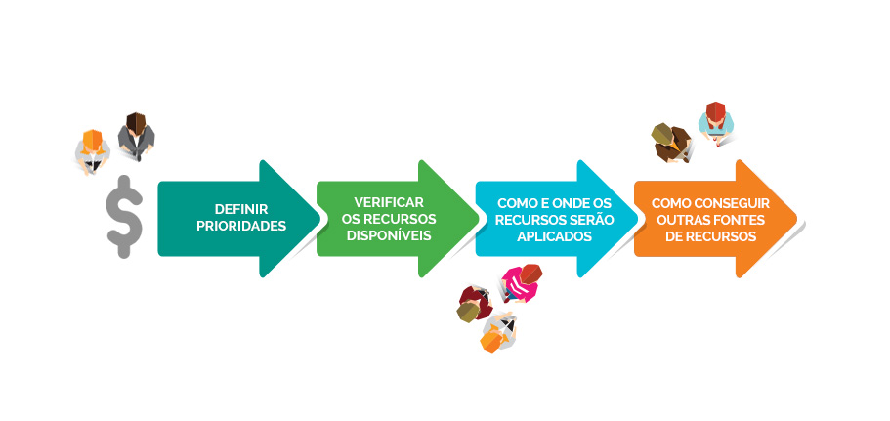
GESTÃO FINANCEIRA DA ESCOLA: Planejar, Executar, Prestar Contas
PLANEJAR:
Primeira etapa da gestão financeira
Definição de prioridades;
Seleção das melhores formas para realizar determinadas ações com vistas a alcançar metas e objetivos previamente definidos;
Estabelecimento de etapas e prazos;
Acompanhamento, avaliação e replanejamento periódicos para pensar e repensar as ações implementadas.

Slide 12
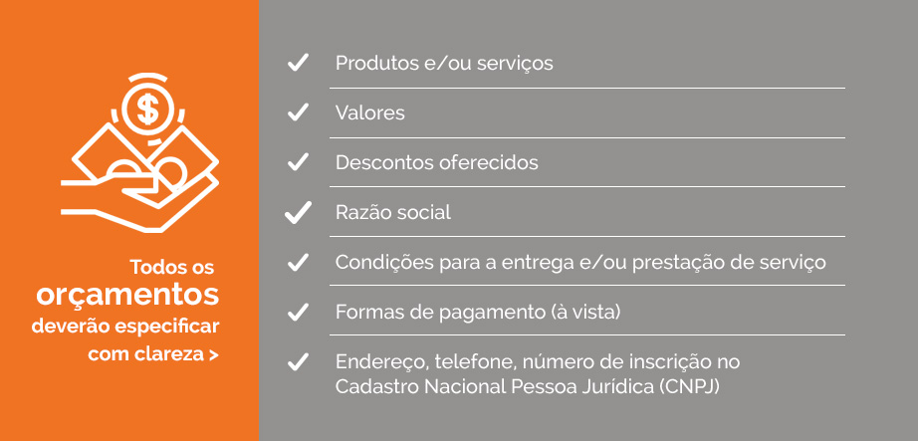
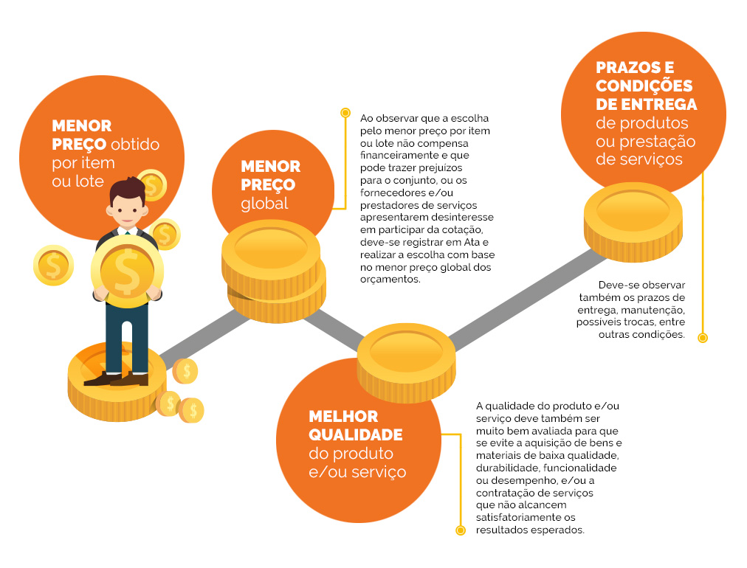
GESTÃO FINANCEIRA DA ESCOLA: Planejar, Executar, Prestar Contas
EXECUTAR COM BASE NAS PRIORIDADES ELENCADAS
Três Orçamentos
levantamento de materiais, equipamentos e bens e/ou serviços para o desenvolvimento das ações;
compra exige uma ampla pesquisa junto aos fornecedores e/ou prestadores de serviços que atuam com o produto e/ou serviço que se pretende adquirir;
Obrigatório o levantamento e avaliação de, no mínimo, 3 (três) orçamentos.
Relação Custo Benefício

Slide 13
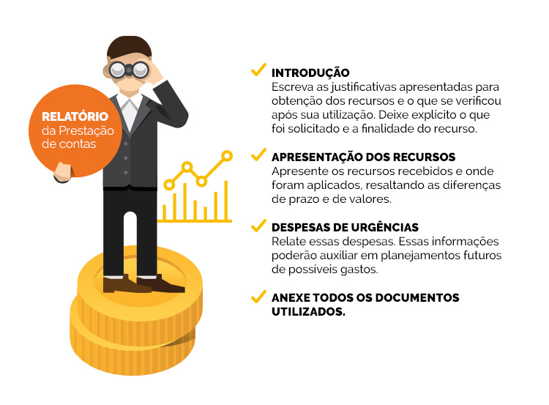
GESTÃO FINANCEIRA DA ESCOLA: Planejar, Executar, Prestar Contas
Organização
POR ONDE COMEÇAR A PRESTAÇÃO DE CONTAS?
Todos os originais de documentos fiscais precisam ser encaminhados ao órgão responsáveis.
É recomendável manter cópias de tudo de forma organizada;
Documente a utilização de cada recurso, organize toda a papelada por ordem cronológica da seguinte maneira:
comprovantes;
extratos bancários;
notas fiscais e recibos;
plano de aplicação dos recursos;
prestação de contas.
1º - Verificar se a necessidade está contemplada na Proposta Pedagógica, Plano de Melhoria, Plano de Gestão discutido e aprovado inicialmente;
2º Validação entre os recursos recebidos e os serviços e/ou aquisições efetivamente pagos.
3º Reunir a APM novamente e produzir uma ata e relatórios.

Slide 14
ALIMENTAÇÃO ESCOLAR
LEGISLAÇÃO, NORMAS E REGULAMENTOS
PAPEL DO DIRETOR NA GESTÃO DAS CANTINAS
DESAFIOS:
fornecimento dos insumos;
preparo dos alimentos de forma correta;
monitoramento da nutrição dos estudantes;
aquisição de gêneros da agricultura familiar;
cuidados com o acondicionamento e a guarda dos alimentos; e
ações de caráter educativo que garantam as condições de uma vida saudável e, portanto, precisam estar presentes no currículo, nas ações de planejamento e na Proposta Pedagógica da escola.
Check List:
para subsidiar e refletir sobre as condições de estoque, preparo, armazenagem e distribuição da merenda escolar
Atividade:
Plano do que é da governabilidade da escola
Constituição – Cooperação entre os entes
PNAE – Plano Nacional de Alimentação escolar
Merenda em SP:
Centralizada
Descentralizada
Busca da alimentação saudável
Criação de bons hábitos alimentares
Existência Facultativa
Decisão da Direção, ouvido o CE e APM
Normatização SEDUC-SP
Opção de cardápio:
Desafio: produzir bons hábitos alimentares
ATIVIDADE: elabore um pequeno roteiro com sugestões para reduzir os impactos das cantinas sobre os projetos de alimentação saudável nas escolas
PAPEL DO DIRETOR NA ALIMENTAÇÃO ESCOLAR
PLANO DE MELHORIAS DAS CONDIÇÕES DA ALIMENTAÇÃO

Slide 15
COMUNIDADE VIRTUAL DE APRENDIZAGEM
ALIMENTAÇÃO ESCOLAR
CANTINA ESCOLAR e ALIMENTAÇÃO SAUDÁVEL:
Comanda realizada a partir do estudo da legislação sobre o tema:
Para refletir sobre esse assunto, elabore um pequeno roteiro com sugestões para reduzir os impactos das cantinas sobre os projetos de alimentação saudável nas escolas. Compartilhe essas ideias e sugestões com seus pares na Comunidade Virtual de Aprendizagem.
PLANO DE MELHORIA (PM)
Comanda realizada a partir de análise de lista de tarefas diárias relacionadas à alimentação
Elaborar um PM das condições da alimentação elencando as ações, os prazos e os responsáveis, dentro da governabilidade da escola para os itens identificados como não satisfatórios, e compartilhe na CVA.
IMPORTANTE LIDERANÇA DO DIRETOR
Comanda
A partir do levantamento de informações sobre a gestão da alimentação escolar e do roteiro feito na atividade anterior para melhorar as condições da alimentação da escola em que você atua, compartilhe sua experiência com os colegas. Para auxiliá-lo nessa reflexão, considere os questionamentos:
Quais os principais desafios enfrentados na gestão da alimentação escolar?
Quais as ações que a escola precisa realizar para enfrentá-las?
3
2
1
Ações de melhoria | Prazo | Responsável

Slide 16
TRANSPORTE ESCOLAR
PLANO NACIONA DE TRANSPORTE ESCOLAR
O QUE PODE SER PAGO COM RECURSOS DO PROGRAMA
PNATE
Sistema de financiamento e operação do programa nacional de transporte escolar
Acesso de estudantes residentes na área rural às escolas públicas, contribuindo para a redução da evasão nas comunidades afastadas ou distantes da escola
valores repassados por estudantes são diferentes por estado e município.
Despesas com manutenção
Seguros
Licenciamento
Impostos e taxas relativos ao transporte
pneus e câmaras e
Serviços de mecânica em freio, suspensão, câmbio, motor, elétrica e funilaria, recuperação de assentos, combustível e lubrificantes do veículo.
Nas unidades escolares, o diretor é o principal responsável por acompanhar o funcionamento do programa e ainda garantir que todos os estudantes possam ter suas necessidades atendidas.

Slide 17
PORTFÓLIO
PLANEJAMENTO FINANCEIRO
ORGANIZAÇÃO E DESENVOLVIMENTO DE UMA PAUTA COMENTADA COM OBJETIVOS, JUSTIFICATIVAS, METODOLOGIA E AVALIAÇÃO
Verificar como anda o planejamento financeiro da escola em que você atua
Essa ação precisa estar pautada nos princípios da gestão democrática e participativa, que tem de estar presentes em todas as ações da gestão
DIRETRIZES PARA ORGANIZAÇÃO DA PAUTA COMENTADA:
Público: Professores
Objetivo: Pauta Formativa de ATPC
Temática: Apresentação e Análise do Plano de Aplicação dos Recursos Financeiros da Escola, para monitoramento de gastos e levantamento de possibilidades de outras fontes de recursos
ETAPAS e DICAS PARA ELABORAÇÃO DA PAUTA FORMATIVA E REALIZAÇÃO DA REUNIÃO:
LEVANTAMENTO DE INFORMAÇÕES SOBRE A ESCOLA - Para poder informar aos partícipes ( situação da estrutura física e os aspectos de conservação da escola, o desenvolvimento pedagógico dos alunos, os recursos financeiros que a escola recebe ao longo do ano, os recursos disponíveis no momento, a destinação etc.)
ENVOLVA INTEGRANTES DA APM, FUNCIONÁRIOS, ESTUDANTES, PROFESSORES ( transparência e Gestão democrática)
AGENDE A DATA E PLANEJE COM A EQUIPE COM SERÁ A DIVULGAÇÃO DA REUNIÃO (meios de comunicação)
REGISTRE, FOTOGRAFE (além da pauta comentada, o registro de como foi o desenvolvimento dessa reunião precisa constar no portfólio)
PUBLICIDADE E TRANSPARÊNCIA – Realize a Ata da Reunião e afixe uma cópia legível em um local de fácil acesso e visibilidade para a comunidade escolar
3
2
1

Slide 18
ATIVIDADE DE APLICAÇÃO ONLINE – REFERENTE AO ENCONTRO PRESENCIAL (ISOLAMENTO SOCIAL)
Elaboração e implementação de um plano de formação da comunidade escolar sobre a APM, abordando as principais necessidades formativas da comunidade escolar, detectadas por você, ao longo do processo de estudos do módulo.
Etapa 01 – Planejamento e Aplicação
Esta etapa deverá conter, no mínimo:
Identificação dos Organizadores da formação (além de você)
Objetivos,
temas selecionados,
público a ser formado
estratégias, recursos, ferramentas e instrumentos virtuais que serão utilizados,
período de realização
Etapa 02 – Relatório analítico da formação e evidências
Descreva, como você e sua equipe analisam o resultado inicial da formação realizada
Agregue evidências da Realização:
Material utilizado durante a formação (PPT, infográfico, vídeos produzidos, entre outros)
Insira evidências da ação formativa
2
3
1

Slide 19
Este material foi produzido para uso exclusivo de formação de Diretores Ingressantes – SEDUC SP Imagens retiradas da Plataforma AVA EFAPE – Curso: ingressantes Diretores de Escola – Módulo Gestão Administrativa: financeiro, transporte e alimentação escolar.

